Slide 1
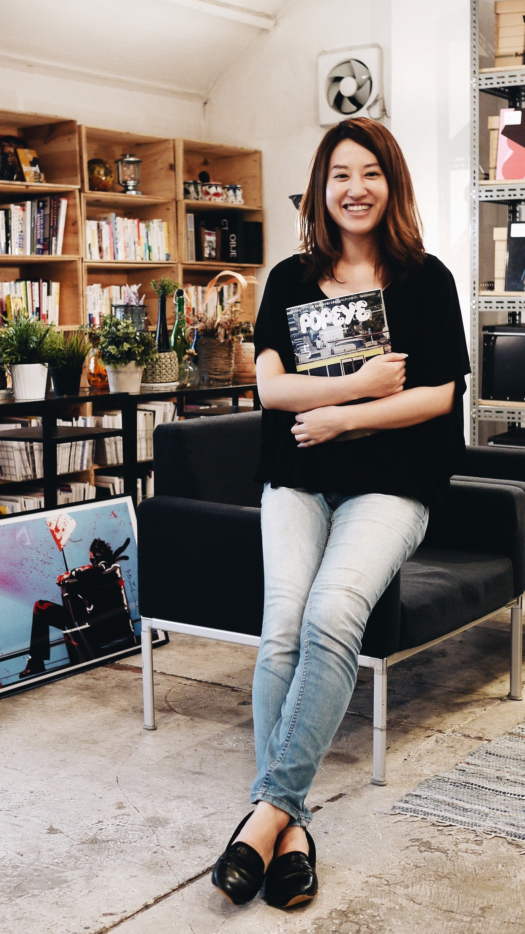

Slide 2
撮ってみる。作ってみる。観てみる。
とりあえず、「みませんか？」
そんでもって、楽しんでみる。

Slide 3
撮ってみる。作ってみる。観てみる。
とりあえず、「みませんか？」
そんでもって、楽しんでみる。

Slide 5
撮ってみる。作ってみる。観てみる。
とりあえず、「みませんか？」
そんでもって、楽しんでみる。

